Slide 1
Jornada Consorcio Madroño
TRANSFERENCIA DE RESULTADOS DE INVESTIGACIÓN evolución y desarrollo del apoyo de la biblioteca UC3M en nuevos proyectos de Humanidades Digitales
Madrid, 07 de 10 de 2021
Mar Bujalance
Inmaculada Muro
Notes:
1

Slide 2
Humanidades Digitales y Biblioteca Universitaria
Transferencia de resultados de investigación: nuevos proyectos
Difusión del patrimonio bibliotecario
páginas web presentando distintas colecciones
exposiciones virtuales de fondos
Apoyo a los investigadores en la creación de espacios virtuales dedicados a las Humanidades Digitales
herramienta de difusión de resultados de investigación
posibilidad de dar mayor visibilidad a ese trabajo, más allá del circuito tradicional de las publicaciones académicas
Notes:
2

Slide 3
Transferencia de resultados de investigación
Transferencia de resultados de investigación: nuevos proyectos
Un paso adelante en la difusión en abierto de la investigación.
Sitios web que ofrecen un espacio fácilmente accesible con acceso a investigación y datos.
Integración de distintos medios: texto, audio, vídeo.
Visualización dinámica y atractiva.
Máxima difusión a través de redes sociales y académicas.
Incentivo para obtener financiación: proyectos de investigación, actividades de innovación social ligadas a la investigación.
Notes:
3

Slide 4
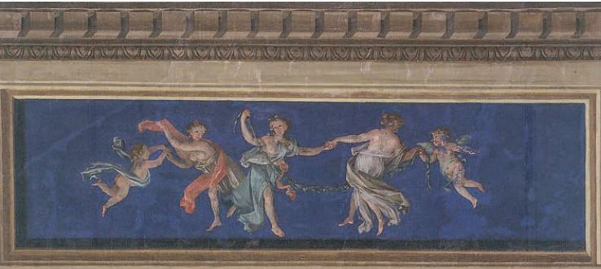
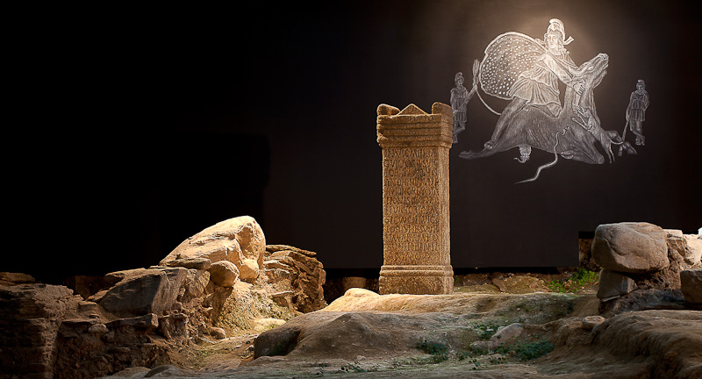
Aplicación en turismo cultural
Transferencia de resultados de investigación: nuevos proyectos
Proyecto RIPOMPHEI (Recepción e influjo de Pompeya y Herculano en España e Iberoamérica):
Fresco pompeyano en la Casa del Labrador (Aranjuez)
Proyecto Mitra en Hispania:
Mitreo de Lucus Augusti (Lugo)
Notes:
4

Slide 5
Estudios sociológicos sobre migración y exilio
Transferencia de resultados de investigación: nuevos proyectos
Proyecto del Archivo de cine de movilidad
Notes:
5

Slide 6
Solución institucional: OMEKA S
Transferencia de resultados de investigación: nuevos proyectos
Software libre, flexible y de código abierto pensado para la publicación de colecciones digitales en web.
Soporta los tipos de archivo más comunes de imagen, vídeo, PDF y presentaciones.
Soporta metadatos Dublin Core.
Diseño de la interfaz pública personalizable.
Interoperable (estándar OAI-PMH).
Diseño y creación de exposiciones combinando los objetos digitales del repositorio con textos explicativos.
Mantenido por una activa comunidad de desarrolladores.
Extensible gracias a la posibilidad de añadir módulos (plugins).
Notes:
6

Slide 7
Ventajas de OMEKA S
Transferencia de resultados de investigación: nuevos proyectos
Multisitio: Facilita la creación y actualización de múltiples sitios desde una única instalación permitiendo compartir recursos.
Software mas actual.
Personalización posible de campos de metadatos.
Permite exposiciones con colecciones cruzadas.
Metadatos navegables.
Posibilidad de crear subcolecciones.
Posibilidad de crear sitios multidioma (pendiente de desarrollo).
Asesoría, alojamiento y mantenimiento de la aplicación, actualización de nuevas versiones, la instalación de nuevos módulos y ciertos desarrollos y modificaciones.
Notes:
7

Slide 8
Colaboración Biblioteca / Investigadores
Transferencia de resultados de investigación: nuevos proyectos
Investigadores responsables de los contenidos
Compromiso de la Biblioteca:
Definición de los campos y en los criterios de indización.
Los bibliotecarios realizan un mapeo para adecuar dichos campos a Dublin Core. Se crea la plantilla y se hacen pruebas.
Se crea el menú superior del sitio.
Sesión de formación sobre introducción de datos, con manual elaborado por la biblioteca y se hacen pruebas.
La biblioteca resuelve las dudas que surgen a lo largo del proceso con ayuda de la empresa y supervisa el resultado final.
Bibliotecarios únicos interlocutores con la empresa
Notes:
8

Slide 9
Menús personalizables en cada proyecto
Transferencia de resultados de investigación: nuevos proyectos
Notes:
9

Slide 10
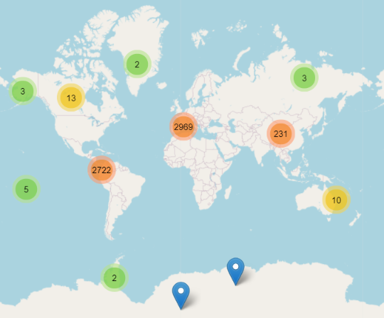
Geolocalización
Transferencia de resultados de investigación: nuevos proyectos
Este archivo recoge ejemplos del ‘cine de movilidad’ para estudiar las producciones audiovisuales de diásporas, migrantes, exiliados, refugiados y desplazados a nivel internacional. La web funciona como una base de datos de acceso libre, cuyo objetivo es catalogar todas las películas que contienen elementos de movilidad, priorizando los desplazamientos que se dan entre los países de habla hispana a ambos lados del Atlántico.
Notes:
10

Slide 11
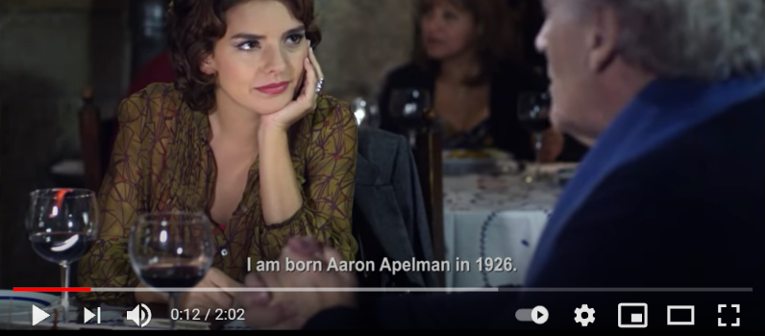
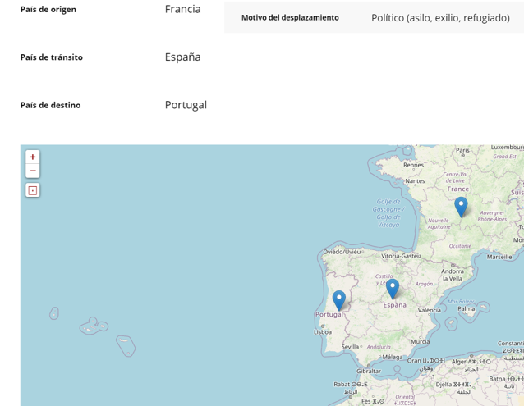
Geolocalización
Transferencia de resultados de investigación: nuevos proyectos
El cónsul de Burdeos narra la historia de cómo una sola persona ayudó a salvar la vida de más de 30.000 refugiados durante la Segunda Guerra Mundial, más de un tercio de ellos eran judíos.
Notes:
11

Slide 12
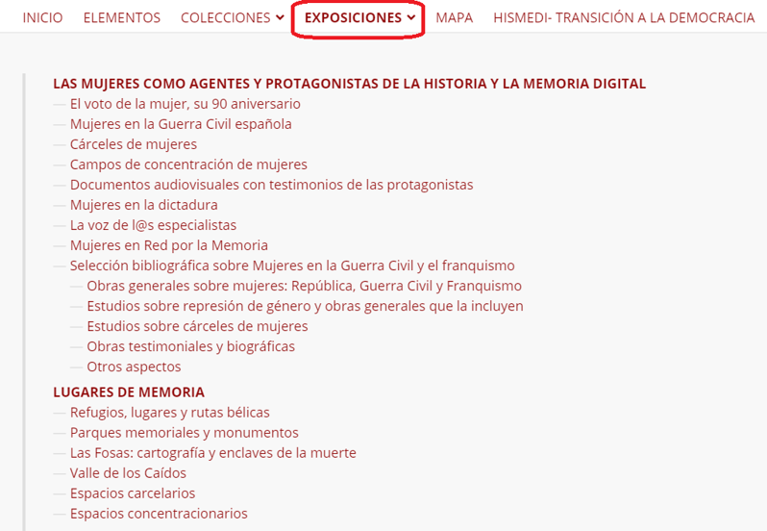
Exposiciones
Transferencia de resultados de investigación: nuevos proyectos
Proyecto Historia y Memoria Histórica online (HISMEDI). Incluye información sobre la representación de la Guerra Civil y el Franquismo en el entorno digital
Notes:
12

Slide 13
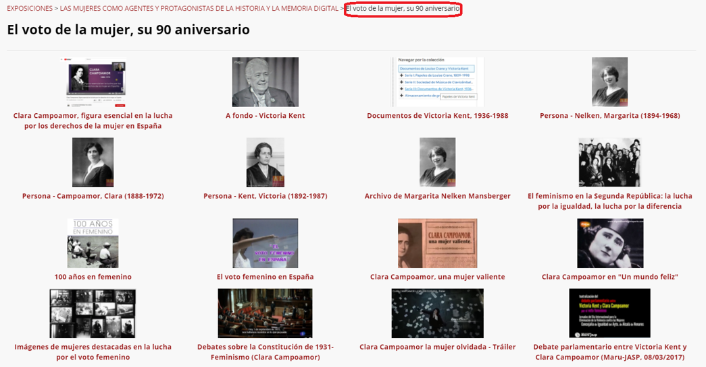
Exposiciones
Transferencia de resultados de investigación: nuevos proyectos
Notes:
13

Slide 14
Exposiciones combinadas
Transferencia de resultados de investigación: nuevos proyectos
+
+
+
Notes:
14

Slide 15
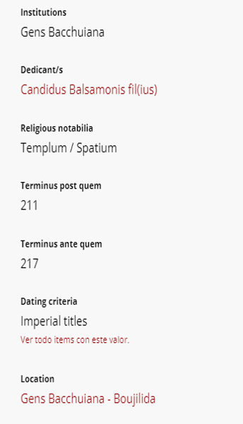
Recursos enlazados
Transferencia de resultados de investigación: nuevos proyectos
Notes:
15

Slide 16
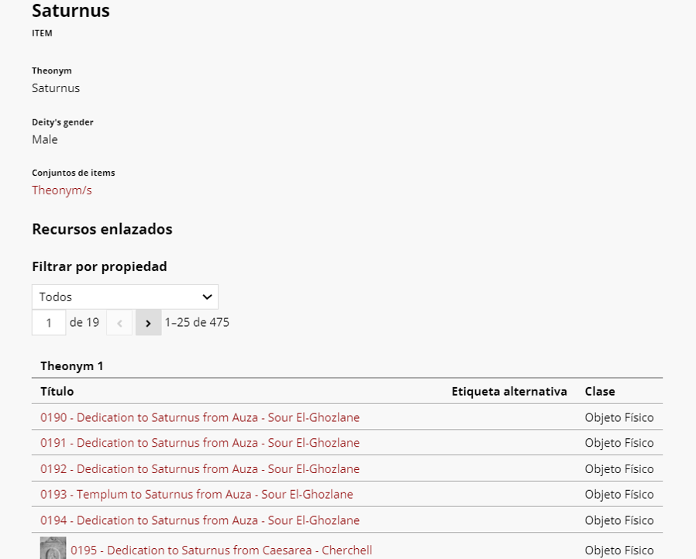
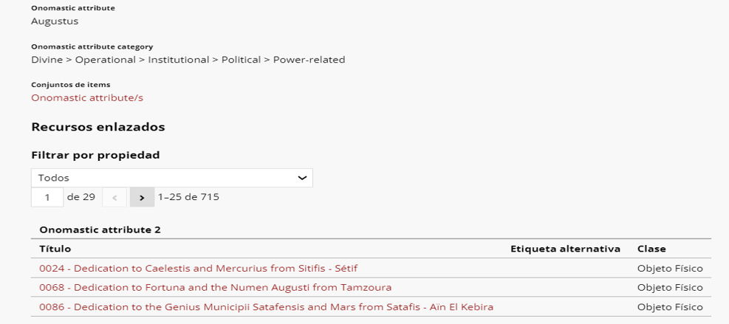
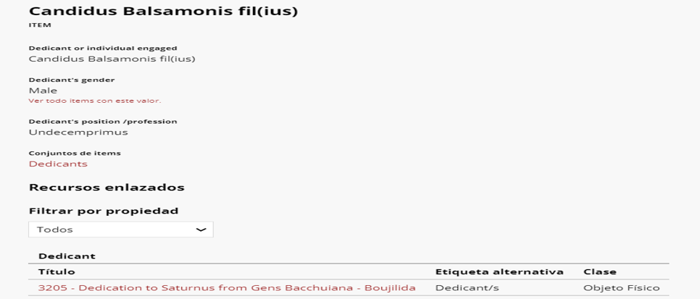
Recursos enlazados
Transferencia de resultados de investigación: nuevos proyectos
Notes:
16

Slide 17
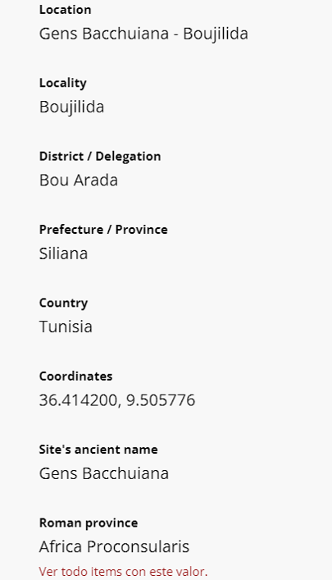
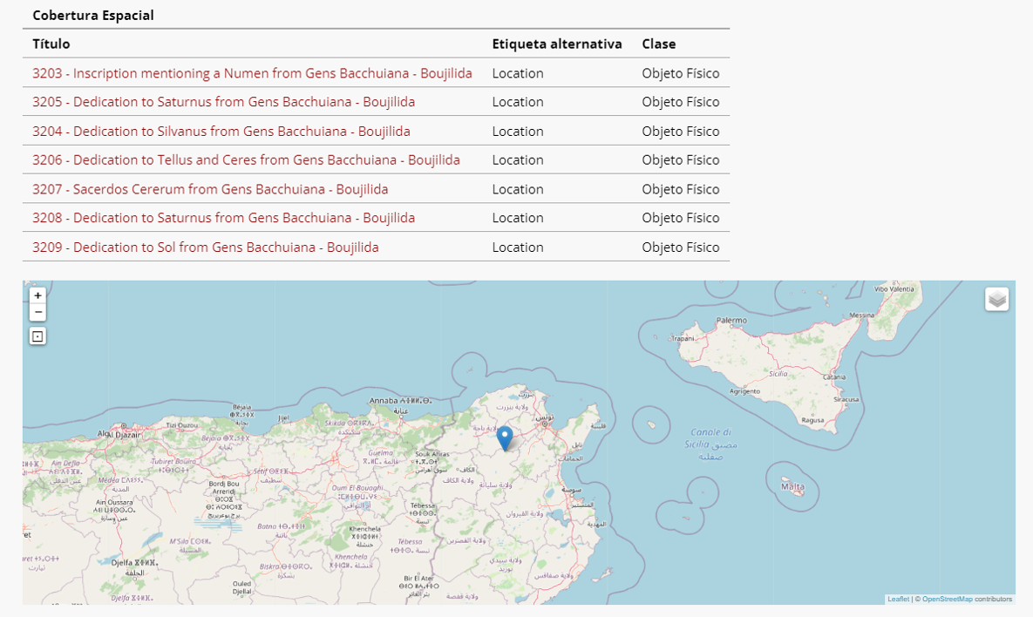
Recursos enlazados
Transferencia de resultados de investigación: nuevos proyectos
Notes:
17

Slide 18
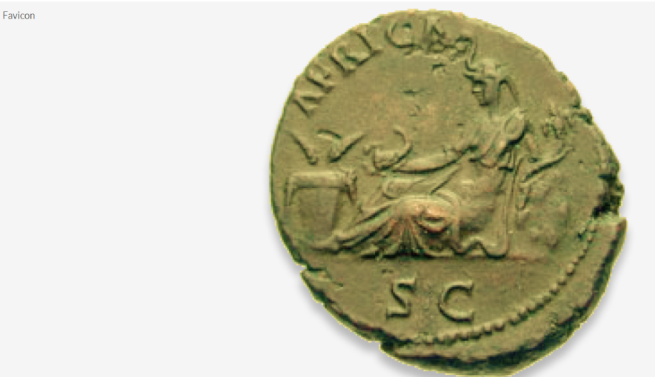
Novedades en edición y visualización en OMEKA S
Transferencia de resultados de investigación: nuevos proyectos
Opciones de configuración del sitio:
Logo
Favicon
Imagen por defecto
Pie de página
Posibilidad de elegir entre varias plantillas para los distintos apartados
Distintas plantillas de visualización
Iconos de RRSS a pie de página
Elección de los colores del tema
Notes:
18

Slide 19
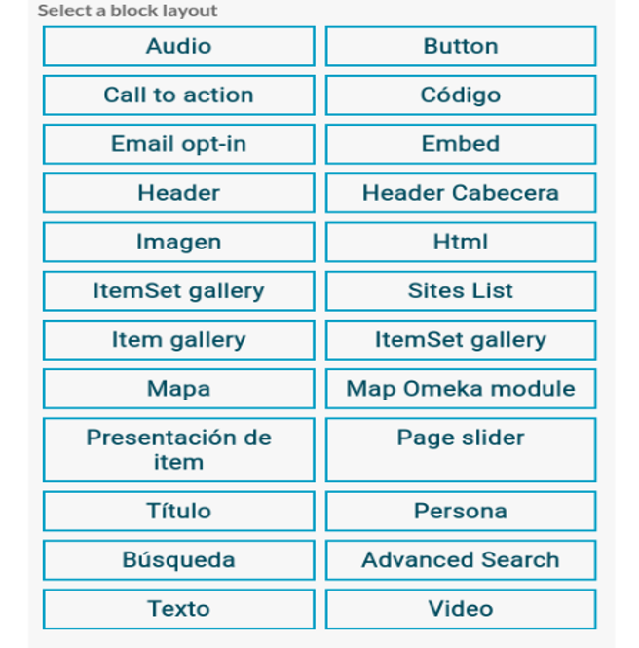
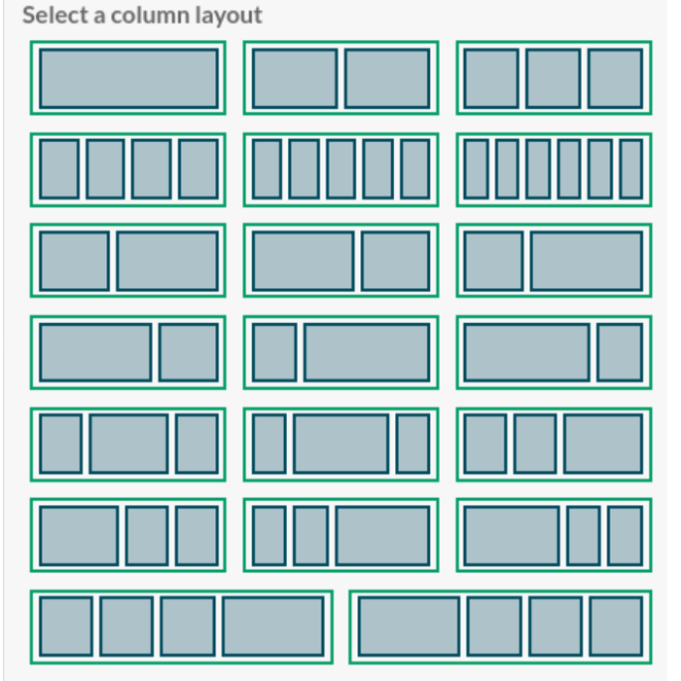
Novedades en edición
Transferencia de resultados de investigación: nuevos proyectos
Opciones de configuración de las páginas:
Definición de la estructura de la disposición: filas y columnas
Inclusión de bloques de contenidos
Ajustes de estilo de cada bloque
Notes:
19

Slide 20
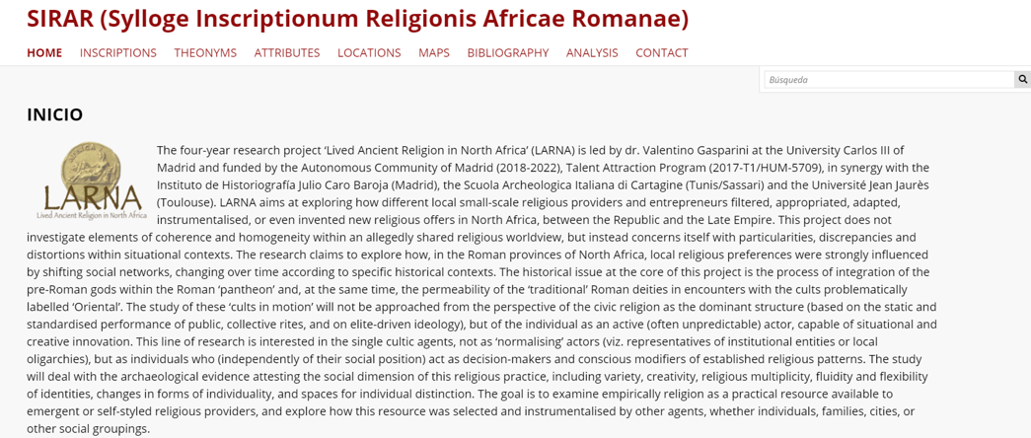
Novedades en visualización pública
Transferencia de resultados de investigación: nuevos proyectos
Notes:
20

Slide 21
Novedades en visualización pública
Transferencia de resultados de investigación: nuevos proyectos
Notes:
21

Slide 22
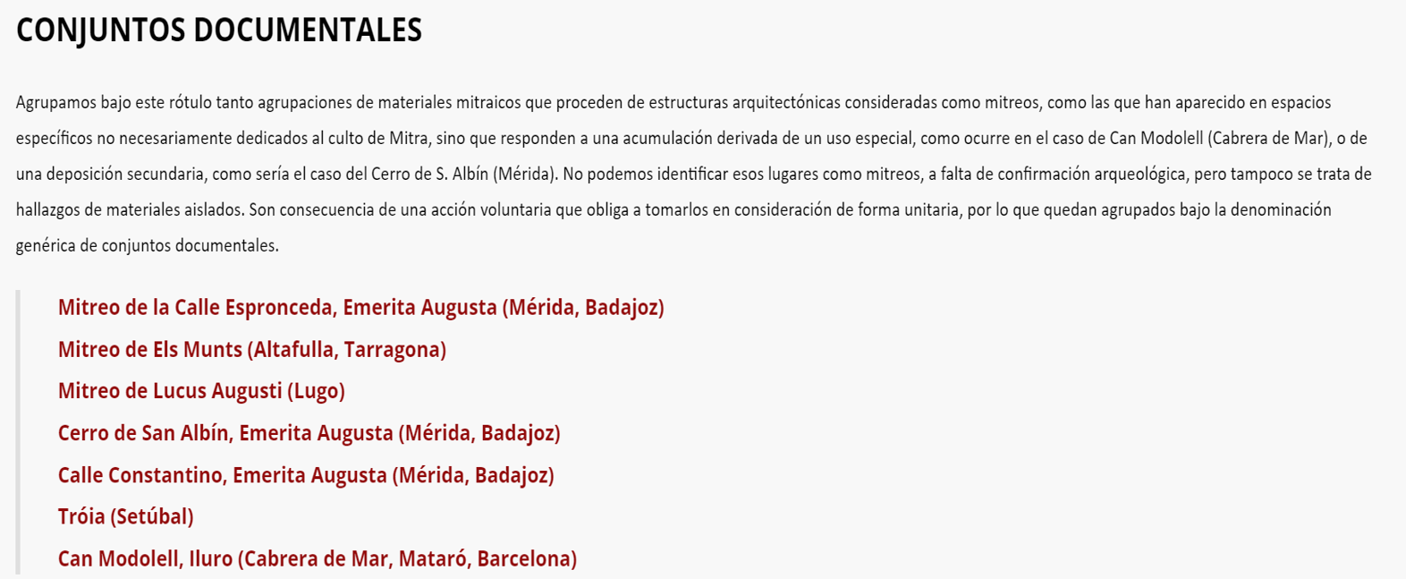
Novedades y visualización pública
Transferencia de resultados de investigación: nuevos proyectos
Notes:
22

Slide 23
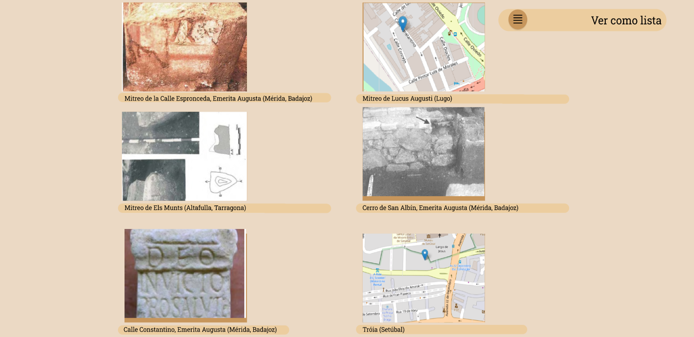
Novedades y visualización pública
Transferencia de resultados de investigación: nuevos proyectos
Notes:
23

Slide 24
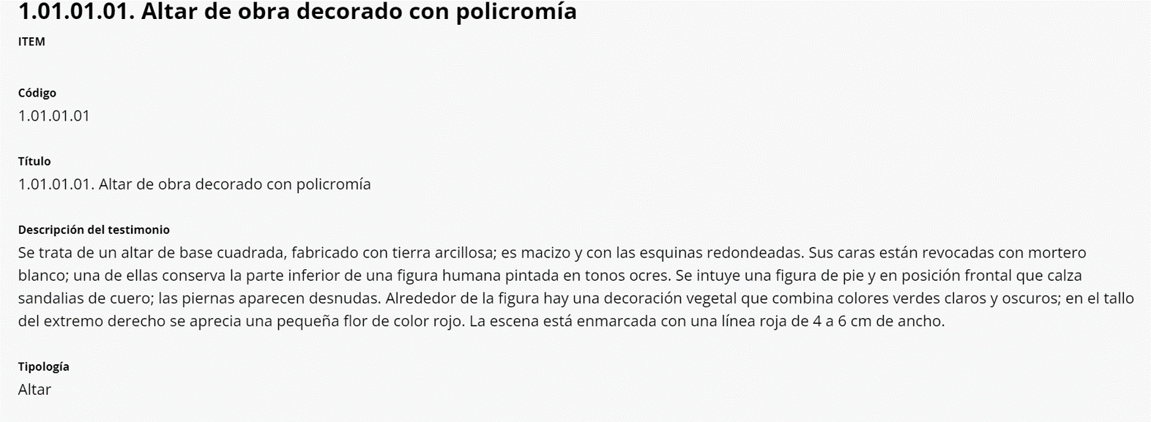
Novedades y visualización pública
Transferencia de resultados de investigación: nuevos proyectos
Notes:
24

Slide 25
Novedades y visualización pública
Transferencia de resultados de investigación: nuevos proyectos
Notes:
25

Slide 26
¡MUCHAS GRACIAS!
Transferencia de resultados de investigación: nuevos proyectos
Equipo de trabajo en Humanidades Digitales de la Biblioteca de Humanidades, Comunicación y Documentación
Mar Bujalance mbujalan@db.uc3m.es
Inmaculada Muro imuro@db.uc3m.es
Lola Santonja santonja@db.uc3m.es
Notes:
26

